Slide 1
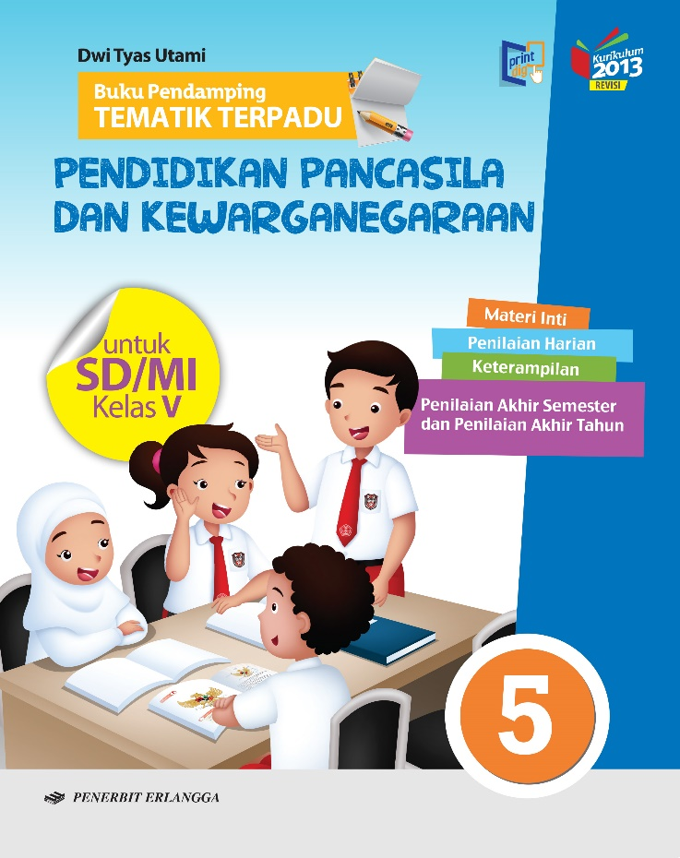
Media Mengajar
Buku Pendamping
TEMATIK TERPADU
Pendidikan Pancasila
dan Kewarganegaraan
untuk SD/MI Kelas V

Slide 2
Tema 2
Udara Bersih bagi Kesehatan

Slide 3
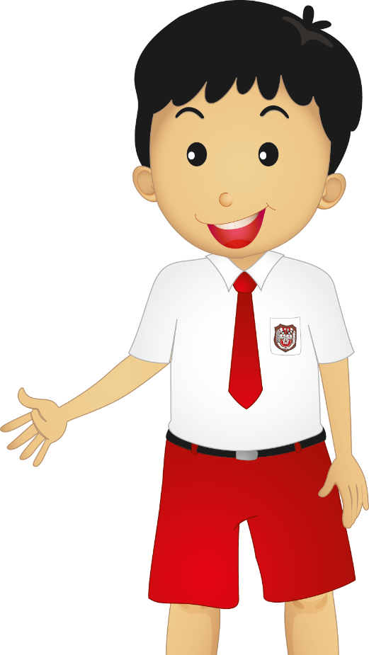
Materi Inti Subtema 1
KD 3.2
Tanggung jawab adalah sikap dan perilaku seseorang untuk melaksanakan tugas dan kewajibannya terhadap diri sendiri, keluarga, masyarakat, lingkungan (alam, sosial, dan budaya), negara, maupun Tuhan Yang Maha Esa.

Slide 4
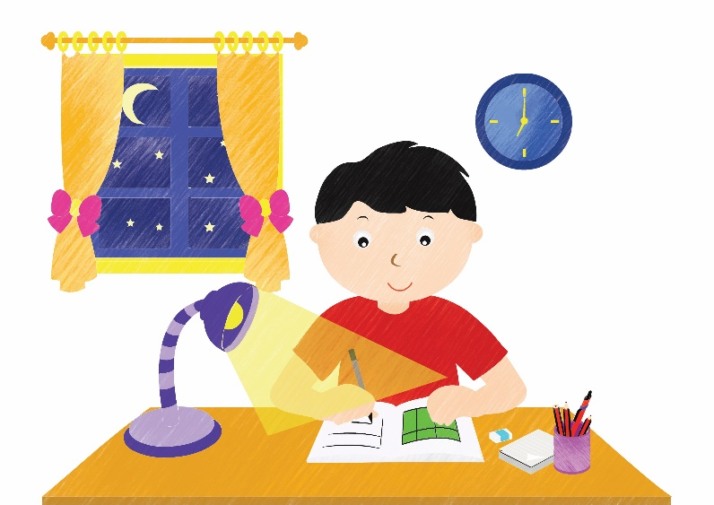
Tanggung jawab terhadap
diri sendiri
Merupakan tanggung jawab untuk memecahkan masalah sendiri.
Bagaimana contoh sikapnya?
Jika ingin mendapatkan nilai tinggi pada setiap pelajaran, kita harus rajin belajar tanpa diminta orang tua dan guru.

Slide 5
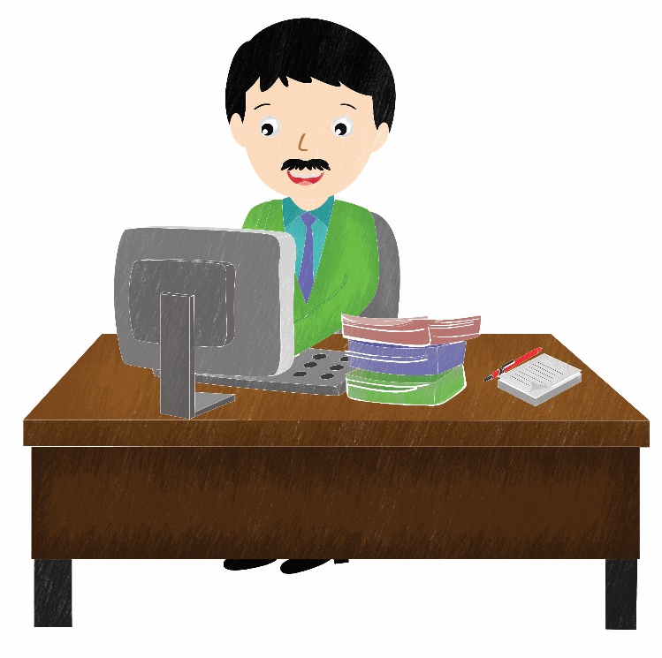
2. Tanggung jawab terhadap
keluarga
Merupakan upaya menjaga nama baik keluarga, meningkatkan kesejahteraan keluarga, dan menjaga keselamatan keluarga.
Bagaimana contoh sikapnya?
Seorang ayah yang bekerja keras untuk menafkahi anggota keluarganya.

Slide 6
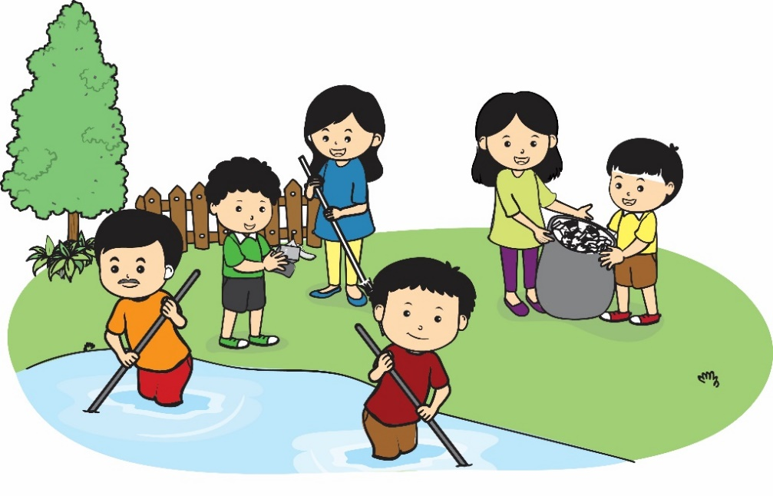
3. Tanggung jawab terhadap
masyarakat
Merupakan tugas dan kewajiban yang harus dilaksanakan seseorang sebagai warga masyarakat.
Bagaimana contoh sikapnya?
Ikut kerja bakti membersihkan lingkungan.

Slide 7
4. Tanggung jawab terhadap
bangsa dan negara
Setiap warga negara harus bersikap dan berperilaku sesuai norma dan aturan yang dibuat negara.
Bagaimana contoh sikapnya?
Warga negara harus rutin membayar pajak dan mematuhi aturan lain yang dibuat oleh pemerintah dengan kesadaran sendiri.

Slide 8
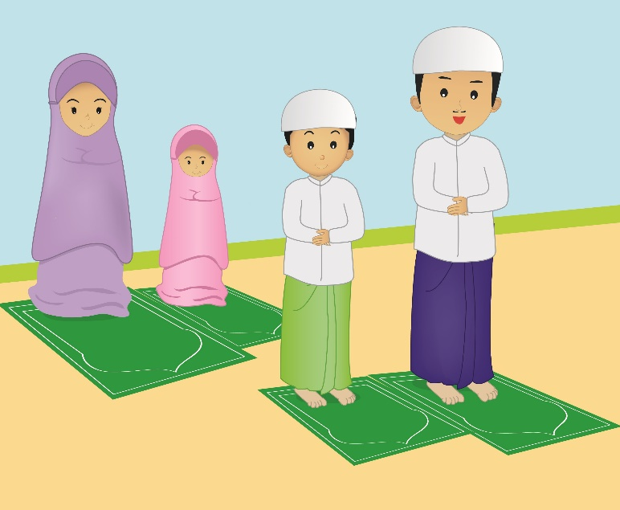
5. Tanggung jawab terhadap
Tuhan
Manusia bertanggung jawab untuk beribadah menjalankan perintah Tuhan dan menjauhi larangan-Nya.
Bagaimana contoh sikapnya?
Melaksanakan ibadah dengan rajin.

Slide 9
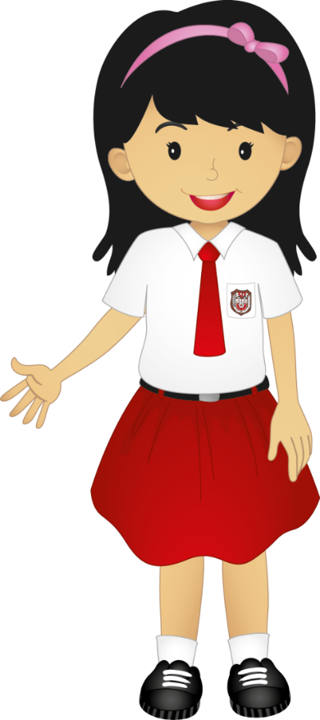
Materi Inti Subtema 2
KD 3.2
Hak, kewajiban, dan tanggung jawab adalah tiga hal yang berbeda, tetapi saling berkaitan. Hak dan kewajiban harus dilaksanakan secara bertanggung jawab.
Orang yang tidak melaksanakan hak dan kewajibannya dengan baik berarti tidak bertanggung jawab.

Slide 10
Hak warga masyarakat adalah sesuatu yang harus diterima oleh setiap warga masyarakat.
Apa saja contoh hak warga masyarakat?
Menikmati lingkungan bersih.
Menyampaikan pendapat dan berorganisasi.
Menikmati fasilitas umum yang tersedia.
Kebebasan melaksanakan ibadah masing-masing.
Mendapat perlindungan hukum.

Slide 11
Kewajiban warga masyarakat adalah sesuatu yang harus dilakukan seseorang sebagai warga masyarakat dengan penuh tanggung jawab.
Apa saja contoh kewajiban warga masyarakat?
Menjaga kebersihan lingkungan tempat tinggal.
Mengikuti kegiatan yang ada di lingkungan sekitar seperti kerja bakti dan musyawarah warga.
Mematuhi aturan atau norma yang berlaku dalam masyarakat.
Menghormati tetangga di lingkungan tempat tinggal.
Bergotong royong membersihkan lingkungan bersama tetangga.

Slide 12
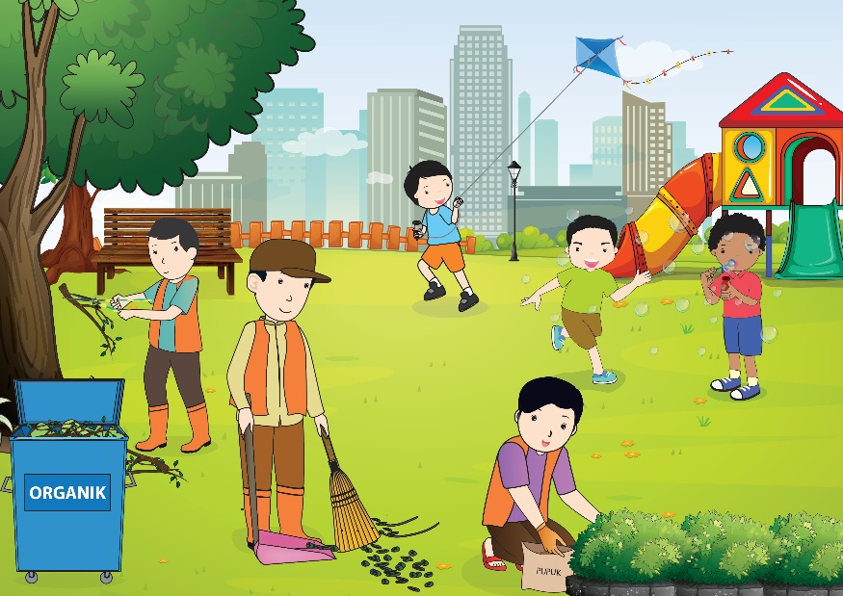
Materi Inti Subtema 3
KD 3.2
Di sekitar kita ada pekerjaan yang dilakukan dengan membersihkan dan mengolah sampah, misalnya petugas kebersihan sekolah, pemulung, dan pemilik usaha daur ulang sampah.
Kegiatan itu harus kita hargai karena sangat bermanfaat bagi lingkungan.

Slide 13
Bagaimana cara menghargai usaha orang lain di bidang pengelolaan sampah?
Mengumpulkan sampah botol plastik bekas lalu memberikannya kepada pemulung.
Membeli barang kerajinan dari bahan daur ulang.
Tidak membuang sampah sembarangan di sekolah dan jalan umum.
Memisahkan sampah organik dan anorganik.

Slide 14
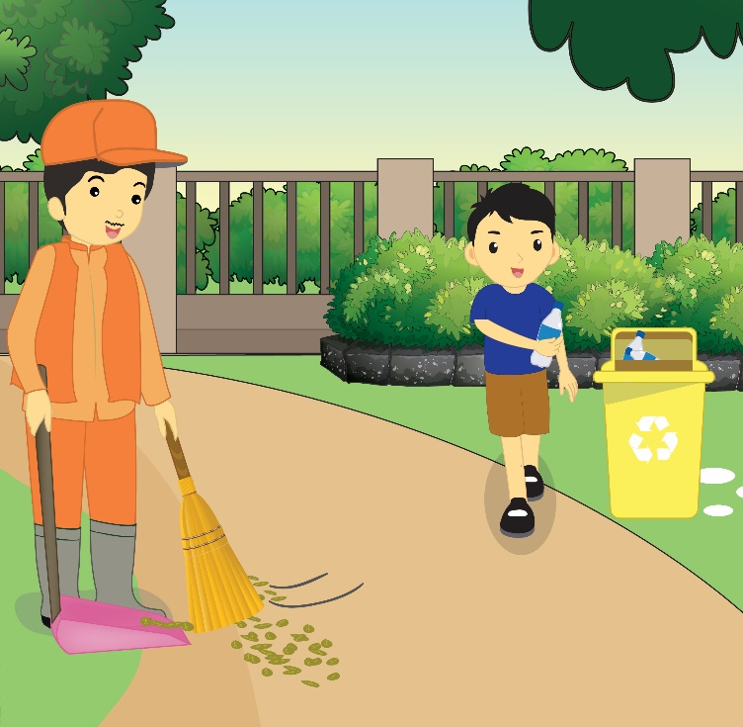
Membuang sampah pada tempatnya berarti ikut meringankan pekerjaan petugas kebersihan.
Ikut meringankan pekerjaan petugas kebersihan berarti kita menghargai pekerjaan tersebut.
Dengan begitu, akan tercipta kerukunan serta suasana hidup yang damai dan nyaman.

